Slide 1

Finansowanie kształcenia w szkołach wyższych
- stan i konieczne zmiany
Tadeusz Pomianek
Rada Główna Nauki i Szkolnictwa Wyższego, dnia 15 października 2015r.

Slide 2
Tytułem wstępu
Obecny system finansowania:
nie zachęca do jakości, natomiast mnoży patologie w obu sektorach szkół wyższych,
jest wyniszczający dla samych uczelni, bowiem wszelkie możliwe zasoby są angażowane na rzecz wzrostu liczby studentów zamiast zwiększenia aktywności w zakresie badań naukowych i współpracy z gospodarką
30 XI 2013 r. we wszystkich uczelniach kształciło się 1,55 mln, czyli o 20,5% mniej niż w rekordowym roku akademickim 2005/2006 (1,95 mln). Z czego w uczelniach publicznych kształciło się 1,15 mln, czyli o 11,5% mniej niż
w roku akademickim 2005/2006 (1,3 mln), a w uczelniach niepublicznych - 398 tys., czyli o 35,8% (620 tys.).
Według stanu na 30 XI 2014 r. liczba studentów spadła o kolejne 80 tys.
i wyniosła 1,47 mln (spadek o 24,7% w stosunku do roku akademickiego 2005/2006). Z czego w uczelniach publicznych kształciło się 1,11 mln (spadek o 14,6%), a w uczelniach niepublicznych 359 tys. (spadek o 42,2%).

Slide 3
Stan studentów cd.
Dotacja na studenta/ucznia
Fig. 1. Analiza dotacji budżetowej na działalność dydaktyczną w latach 2006-2014 na studenta/ucznia (w zł)¹
W nawiasach podano realne (tj. uwzględniające inflację) wzrosty dotacji w uczelniach w roku 2014 w stosunku do 2006 roku, a dla szkół w stosunku do 2010 roku.
¹ Opracowanie własne na podstawie danych ze sprawozdań z wykonania budżetu państwa z lat 2006-2014 oraz GUS

Slide 4
Pogoń za studentem
Realna zmiana dotacji na działalność dydaktyczną na studenta studiów stacjonarnych
Zmiana liczby studentów studiów stacjonarnych
Fig. 2. Relacja między realną zmianą dotacji podmiotowej na działalność dydaktyczną w przeliczeniu na jednego studenta studiów stacjonarnych (uwzględnia inflację) a zmianą liczby studentów studiów stacjonarnych
w uczelniach publicznych (zmiany liczone w % 2014 do 2006)²
Największy realny wzrost dotacji miał miejsce w akademiach wojskowych o 118%, potem w PWSZ
o 91%, a w akademiach pedagogicznych o 44%. Największy spadek odnotowały AWF o 27%.
² Opracowanie własne na podstawie publikacji „Szkoły wyższe dane podstawowe” wg stanu na dzień 30.11 danego roku oraz Obwieszczeń Ministra Nauki i Szkolnictwa Wyższego w sprawie wykazu jednostek, którym przyznano dotacje podmiotowe w ustawowo określonym zakresie z części 38 „Szkolnictwo wyższe”

Slide 5
Pogoń za studentem cd.
Realna zmiana dotacji na działalność dydaktyczną na studenta studiów stacjonarnych
Fig. 3. Relacja między realną zmianą dotacji podmiotowej na działalność dydaktyczną w przeliczeniu na jednego studenta studiów stacjonarnych (uwzględnia inflację), a zmianą liczby studentów studiów stacjonarnych w uczelniach niepublicznych (zmiany liczone w % w 2014 w stosunku do 2006)³
Tak „działa” algorytm wg którego wysokość dotacji tylko w 12,25% zależy wprost od liczby studentów. W rezultacie im bardziej uczelnia zwiększała liczbę studentów studiów stacjonarnych tym mocniej spadała dotacja na studenta(!)
³ Opracowanie własne na podstawie publikacji „szkoły wyższe dane podstawowe” wg stanu na dzień 30.11 danego roku oraz Obwieszczeń Ministra Nauki i Szkolnictwa Wyższego w sprawie wykazu jednostek, którym przyznano dotacje podmiotowe w ustawowo określonym zakresie z części 38 „Szkolnictwo wyższe”

Slide 6
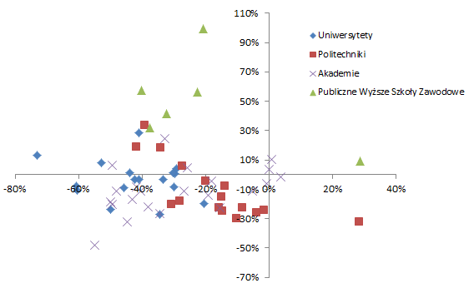

Pogoń za studentem cd.
Realna zmiana dotacji na działalność dydaktyczną na studenta studiów stacjonarnych
Zmiana liczby studentów
studiów niestacjonarnych
Zmiana liczby studentów
studiów niestacjonarnych
Fig. 4. Relacja między realną zmianą dotacji podmiotowej na działalność dydaktyczną w przeliczeniu na jednego studenta studiów stacjonarnych (uwzględnia inflację) a zmianą liczby studentów studiów niestacjonarnych:
(zmiany liczone w % 2012 do 2006)⁴
(zmiany liczone w % w 2014 do 2006)
W 2012 roku w ćwiartce, która oznaczała podwójny spadek mieści się zdecydowana większość uczelni publicznych. Tu są przede wszystkim uczelnie z kłopotami finansowymi.
Sytuację finansową czołowych uczelni poprawiły przychody z grantów naukowo-dydaktycznych
i dotacji na działalność statutową. W 2012 roku 10 szkół wyższych (7 uniwersytetów i 3 uczelnie techniczne) z tych źródeł pozyskało ponad 680 mln zł, czyli ponad 200 mln zł narzutów.
Względna poprawa sytuacji w 2014 roku, to efekt dodatkowych środków na podwyżki wynagrodzeń (w 2013 0,9 mld zł i kolejny 0,95 mld w 2014 roku). Jednakże dotacja na pozostałe koszty procesu dydaktycznego istotnie nie wzrosła.
⁴ Tadeusz Pomianek, Dywersyfikacja źródeł przychodów, a nie pogoń za studentem, Kongres Kultury Akademickiej 2014

Slide 8
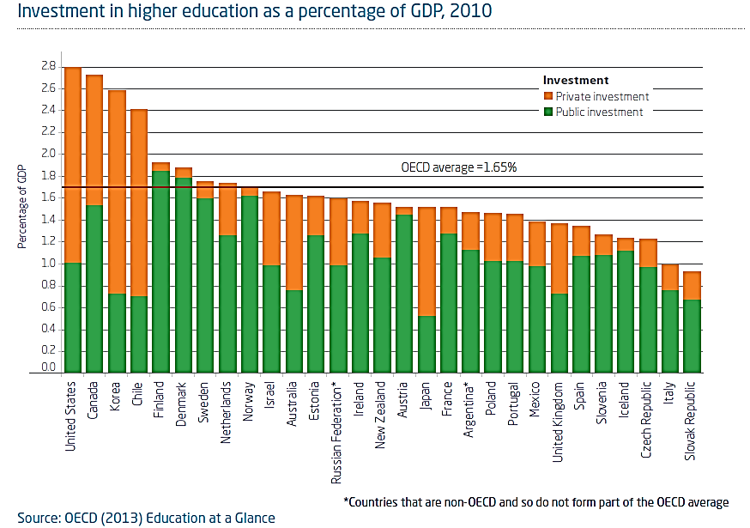
Finansowanie szkolnictwa wyższego
w Polsce i wybranych krajach cd.
Fig. 6. Wydatki na szkolnictwo wyższe wyrażone jako procent PKB (2011)⁶
W 2013 roku przychody szkół wyższych wyniosły 21,13 mld zł, w tym uczelnie publiczne 18,43 mld zł.
⁶ OECD (2013), Education at a Glance.

Slide 9
Finansowanie szkolnictwa wyższego
w Polsce i wybranych krajach cd.
⁷ OECD (2014), Education at a Glance 2014.

Slide 10
Wsparcie materialne studentów cd.
Fig. 8. Procent studentów otrzymujących stypendia socjalne w roku 2013⁸
Fig. 9. Procent studentów otrzymujących stypendia socjalne w roku 2013⁸
Dotacja stypendialna w przeliczeniu na jednego studenta w roku 2013 w uczelniach publicznych wynosiła: 1187,31 zł, w uczelniach niepublicznych wynosiła: 802,94 zł.
⁸ Opracowanie własne na podstawie publikacji „Szkoły wyższe dane podstawowe”

Slide 11
Źródła przychodów szkół wyższych
Według danych GUS-u w 2013 r.:
  przychody wyniosły 21,13 mld zł, w tym:
    uczelnie publiczne 18,43 mld zł
    uczelnie niepubliczne 2,70 mld zł.
  w szkołach publicznych:
    77,5% to przychody z działalności dydaktycznej (od 93,4%
    w szkołach ekonomicznych do 70,1% w szkołach technicznych)
    15% to przychody z działalności badawczej (od 21,7% w szkołach technicznych do 4,1% w szkołach pedagogicznych)
    udział przychodów z usług komercyjnych wyniósł tylko 0,6% (!)
  w szkołach niepublicznych:
    84,3% to przychody z działalności dydaktyczne
    4,0% to przychody z działalności badawczej
    1,0% to przychody z usług komercyjnych.
W ostatnich latach polskie uczelnie otrzymały ponad 20 mld zł na infrastrukturę naukowo-dydaktyczną (udział uczelni niepublicznych wyniósł 2%). To może być źródłem nowych przychodów ale dzisiaj jest przede wszystkim źródłem kosztów.

Slide 12
Możliwe oszczędności w administracji
 | Liczba studentów przeliczeniowych na pracowników naukowo-dydaktycznych |  | Liczba studentów przeliczeniowych na pracownika administracji
 | 2006 | 2013 | 2006 | 2013
Uczelnie niepubliczne | 27 | 19 | 47 | 32
Uczelnie publiczne | 14 | 12 | 17 | 16
w tym:
1. uniwersytety | 15 | 13 | 21 | 17
2. akademie i uniwersytety ekonomiczne | 17 | 19 | 21 | 22
3. politechniki | 15 | 15 | 17 | 17
4. PWSZ | 21 | 15 | 41 | 25
  Fig. 10. Liczba studentów w przeliczeniu na pracownika naukowo-dydaktycznego oraz administracyjnego w latach 2006 i 2013⁹
  W uczelniach publicznych mimo spadku liczby studentów o 11,5% (2013 do 2006) liczba pracowników administracyjnych wzrosła o 3,2% (pracowników naukowo-dydaktycznych wzrosła o 2,8%).
  Odbiurokratyzowanie szkolnictwa wyższego jest warunkiem koniecznym istotnego ograniczenia zatrudnienia administracji.
  Obniżając zatrudnienie w administracji o 30% (tj. z 65 tys. do 45,5 tys.) można zaoszczędzić ok. 1 mld zł rocznie. Mimo tego będzie ono wyższe o 40% niż w uczelniach niepublicznych i wyniesie 23 studentów przeliczeniowych na pracownika administracji
  ⁹ Opracowanie własne na podstawie publikacji Ministerstwa Nauki i Szkolnictwa Wyższego pt. "Szkolnictwo wyższe" (dane dot. studentów wg stanu na dzień 30.11 danego roku, dane dot. nauczycieli akademickich i niebędących nauczycielami – stan na 31.12 danego roku)

Slide 13
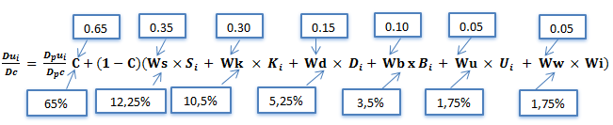
Propozycja zmiany systemu finansowania kształcenia w szkołach wyższych
Algorytm dotacyjny dla uczelni publicznych obowiązujący do roku 2014
Wartości składników
Procentowy udział w dotacji
C – stała przeniesienia W_{s} – waga składnika studencko-doktoranckiego S_{i} – składnik studencko-doktorancki Wk – waga składnika kadrowego | K_{i} – składnik kadrowy i-tej uczelni Wd – waga składnika dostępności kadry D_{i} – składnik dostępności kadry i-tej uczelni Wb – waga składnika badawczego | B_{i} – składnik badawczy i-tej uczelni Wu – waga składnika uprawnień U_{i –} składnik uprawnień i-tej uczelni Ww – waga składnika wymiany W_{i} – składnik wymiany i-tej uczelni
Uwaga: W dalszej części prezentacji odniosłem się do kosmetycznych zmian w najnowszym algorytmie, który wprowadzony został Rozporządzeniem Ministra Nauki i Szkolnictwa Wyższego
z dnia 27.03.2015 r.

Slide 14
Propozycja zmiany systemu finansowania kształcenia w szkołach wyższych cd.
Ocena omawianego algorytmu
  Algorytm jest praktycznie niewrażliwy na przyrosty lub spadki liczby studentów
  Algorytm umożliwia wykorzystanie polityki kadrowej w celu złagodzenia utraty studentów (efekt niżu demograficznego)
  Algorytm traktuje umiędzynarodowienie uczelni w sposób karykaturalny
  Algorytm nie wspiera jakości kształcenia
  Algorytm nie tworzy „ducha konkurencji” a wręcz premiuje stabilną bylejakość!
Pełna analiza algorytmu: Szelc A., Tajemnice algorytmów MNiSzW, wystąpienie w czasie Kongresu Kultury Akademickiej, 20 marca 2014 r., Kraków, prezentacja dostępna jest na stronie Polskiego Związku Pracodawców Prywatnych Edukacji Konfederacji Lewiatan w zakładce Aktualności http://www.pzppe.org.pl/

Slide 15
Propozycja zmiany systemu finansowania kształcenia w szkołach wyższych cd.
Docelowy system finansowania kształcenia powinien być dopasowany do misji realizowanej przez dane uczelnie i oparty np. o doświadczenia brytyjskie oraz U-Multirank (projekt wielowymiarowego rankingu realizowanego w ramach funduszy UE). Jednak należy jak najszybciej wprowadzić zmiany
w algorytmie dotacyjnym, które wspierałyby, choćby pośrednio, jakość kształcenia. Pilności tych zmian dowodzą m.in. następujące dane: o ile w 2006 roku dotacja na studenta stacjonarnego
w uczelniach technicznych była wyższa o 98% od dotacji w wyższych szkołach zawodowych, to
w ciągu kolejnych lat zachodził proces wyrównywania dotacji i w 2014 roku w uczelniach technicznych była ona wyższa już tylko o 14%, zaś w uniwersytetach wyższa o 6%, a w uczelniach ekonomicznych nawet niższa o 13%, niż w szkołach zawodowych.
Z tego też względu proponuje się, żeby okresie przejściowym dotacja dla obu grup uczelni, tj. akademickich i zawodowych, była obliczana według tego samego algorytmu. Zyskają na tym lepsze uczelnie. Algorytm powinien premiować przychody z projektów naukowo-badawczych, szczególnie międzynarodowych, a także takich, które podnoszą poziom procesu dydaktycznego. Ważne jest, aby zachęcał do wymiany w skali międzynarodowej studentów i kadry, a także do współpracy
z gospodarką i silnie premiował komercyjne przychody z tego tytułu.

Slide 16

Propozycja zmiany systemu finansowania kształcenia w szkołach wyższych cd.
Proponowane zmiany w algorytmie dotacyjnym:
w składniku S_{i} w Lsc_{i} sumować studentów kształcących się w języku angielskim oraz uczestniczących w rocznych kursach językowych,
zamiast liczby studentów studiów doktoranckich liczba wypromowanych doktorów z większą wagą.
* w nowym algorytmie zamiast 3 jest 1.
w składniku kadrowym Ki zamiast patologicznych 60 godzinnych kontraktów, traktować cudzoziemców jak Polaków, tj. zatrudniać na etatach naukowo-dydaktycznych. Ewentualnie, z uwagi na zwiększone koszty pracy wprowadzić mnożnik 1,5 - 2 i/lub obniżyć pensum;
*
Aktualnie obowiązujący wzór na obliczanie składnika kadrowego i-tej uczelni publicznej:
Składnik kadrowy i-tej uczelni publicznej po modyfikacji:
W nowym algorytmie istotne zmiany sprowadzają się do uwzględnienia finansowania pracowników drugoetatowych

Slide 17
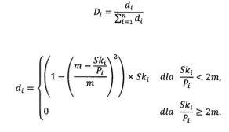

Składnik zrównoważonego rozwoju, składnik dostępności kadry - 2 mutacje, składnik proporcjonalnego rozwoju
2012
2015
A
B
C
D
ZADANIE: Zachowanie właściwej proporcji studenci/pracownicy
1) Najgorsze: A i D (powrót do przeszłości) – studenci i kadra są substytutami; idealnie
zrównoważony (proporcjonalny) rozwój w przypadku monopolu; istnienia jedynej uczelni
2) Najlepszy: C - PENALIZUJE NADMIAR I NIEDOBÓR KADRY jednak przy m >40 (a nie jak
oryginalnie proponowano m =13). Należy także obniżyć wagę D_{i} z 0,15 na 0,10.
Funkcjonalnie A jest identyczny z D – możliwość manipulowania ilością
kadry przy spadku ilości studentów – rysunek obok
W nowym algorytmie D_{i} wynosi 0,10 dla uczelni akademickich i aż 0,30 dla uczelni zawodowych.

Slide 18

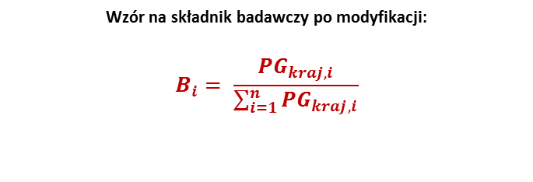
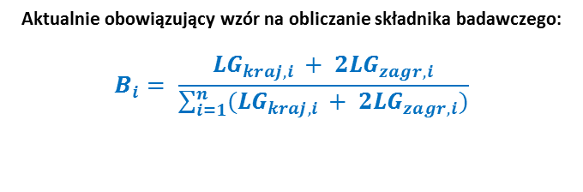
Propozycja zmiany systemu finansowania kształcenia w szkołach wyższych cd.
Składnik badawczy należy istotnie zmodyfikować
Aktualnie obowiązujący wzór na obliczanie składnika badawczego:
$$B_{i}= \frac{{LG}_{kraj,i }+ {2LG}_{zagr,i}}{\sum_{i=1}^{n}{({LG}_{kraj,i }}+ {2LG}_{zagr,i})}$$
Wzór na składnik badawczy po modyfikacji:
$$B_{i}= \frac{{PG}_{kraj,i}}{\sum_{i=1}^{n}{{PG}_{kraj,i}}}$$
Liczyć winien się udział w przychodach z projektów w roku poprzedzającym, a nie liczba projektów. To, m.in. z tego względu, jak zauważyła Najwyższa Izba Kontroli, realizuje się mnóstwo drobnych projektów, ich średnia wartość wyniosła w badanych instytucjach 55,8 tys. zł, natomiast na strategiczne programy badawcze i prace rozwojowe
w 2010 roku wydano 0,7% z kwoty ok. 6 mld zł. Projekty w ramach grantów międzynarodowych będą potraktowane oddzielnie.
Składnik uprawnień oraz składnik wymiany studenckiej i-tej uczelni publicznej, o którym mowa
w ust. 1 oblicza się według dotychczasowych wzorów.
Składnik wymiany Wi pozostawić bez zmiany, ale skoro dotyczy on tylko wymiany studentów, to wprowadzić analogiczny składnik wymiany kadry WWKi. Waga składnika wymiany kadry WWKi też wynosiłaby 0,05. Składnik wymiany kadry Wki opisany byłby wzorem:
Definicje poszczególnych składników wzoru analogiczne jak przy Wi, tylko zamiast studentów będą pracownicy.

Slide 19
Propozycja zmiany systemu finansowania kształcenia w szkołach wyższych cd.
Przychody uczelni z tytułu realizacji międzynarodowych projektów naukowych, jak też działalności komercyjnej są marginalne. Dlatego też, proponuje się wprowadzić osobne, znacznie silniejsze stymulanty w postaci przedstawionej poniżej:
Jeśli w danym roku uczelnia osiągnie przychód z działalności komercyjnej, to w kolejnym roku dostaje dodatkową dotację równą tej kwocie, przy czym 50% dotacji powinno trafić do wykonawców usługi komercyjnej.
Podobnie dodatkową dotację tylko pomnożoną przez 2 powinna otrzymać uczelnia (a 50% wykonawcy), która realizuje granty międzynarodowe.
W cyklu np. dwuletnim należy analizować efekty takiej zachęty
i ewentualnie wprowadzać racjonalne zmiany.
Proponowane zmiany (tj. przychody, a nie liczba projektów), eliminują konieczność wprowadzania bardzo szczegółowej klasyfikacji, jaka ma obowiązywać w nowym algorytmie.

Slide 20
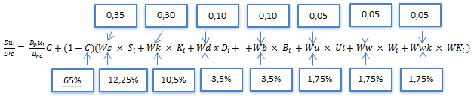
Propozycja zmiany systemu finansowania kształcenia w szkołach wyższych cd.
Dla poszczególnych składników w algorytmie dotacyjnym określa się nowe wartości,
w wyniku czego kwoty zasadniczej części dotacji podstawowej dla uczelni publicznej będą obliczane według wzoru:
Wartości składników
Procentowy udział w dotacji
D’c = 0,965 x Dc Du_{i} - kwota zasadniczej części dotacji podstawowej dla i-tej uczelni publicznej w danym roku Dc - kwota zasadniczej części dotacji podstawowej dla uczelni publicznych w danym roku | D_{p}u_{i} - kwota zasadniczej części dotacji podstawowej dla i-tej uczelni publicznej w poprzednim roku (w warunkach porównywalnych z danym rokiem) Dpc - kwota zasadniczej części dotacji podstawowej dla uczelni publicznych w poprzednim roku (w warunkach porównywalnych z danym rokiem) | W_{i} - składnik wymiany studenckiej i-tej uczelni publicznej Wwk - waga składnika wymiany kadrowej WKi - składnik wymiany kadrowej i-tej uczelni publicznej
W rezultacie przy pomocy powyżej zmodyfikowanego algorytmu dla uczelni publicznych będzie przydzielane 96,5% dotacji całkowitej. Pozostałe 3,5% będzie przeznaczone na:
dotację wprost do danej uczelni w kwocie równej przychodom komercyjnym (PKi) w poprzednim roku,
dotację równą dwukrotności przychodów danej uczelni z międzynarodowych projektów (PPMi) w poprzednim roku,
oraz na ewentualne rezerwę budżetową.

Slide 21

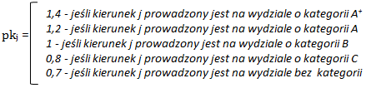
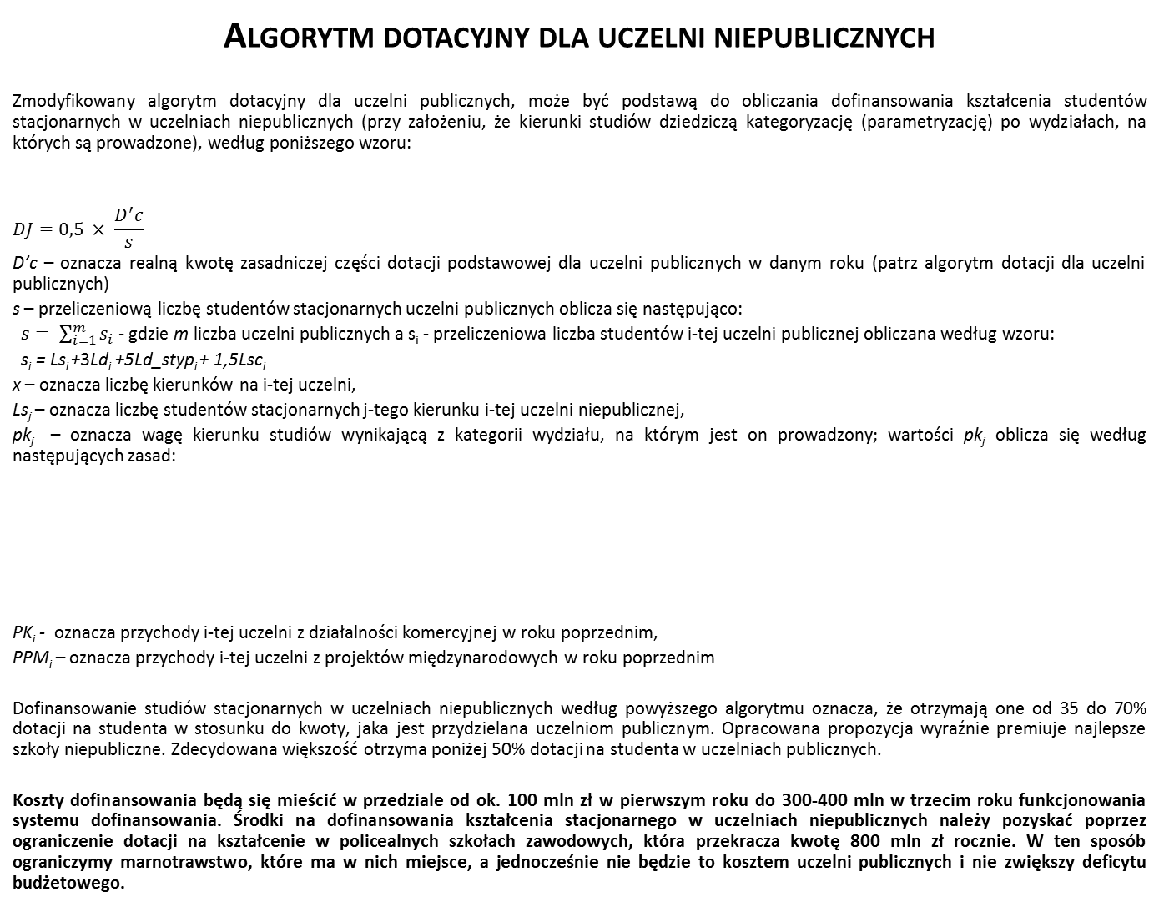
  Algorytm dotacyjny dla uczelni niepublicznych
  Zmodyfikowany algorytm dotacyjny dla uczelni publicznych, może być podstawą do obliczania dofinansowania kształcenia studentów stacjonarnych w uczelniach niepublicznych (przy założeniu, że kierunki studiów dziedziczą kategoryzację (parametryzację) po wydziałach, na których są prowadzone), według poniższego wzoru:
  $$DJ=0,5 × \frac{D^{′}c}{s}$$
  D’c – oznacza realną kwotę zasadniczej części dotacji podstawowej dla uczelni publicznych w danym roku (patrz algorytm dotacji dla uczelni publicznych)
s – przeliczeniową liczbę studentów stacjonarnych uczelni publicznych oblicza się następująco:
$s= \sum_{i=1}^{m}{s_{i}}$ - gdzie m liczba uczelni publicznych a s_{i} - przeliczeniowa liczba studentów i-tej uczelni publicznej obliczana według wzoru:
s_{i} = Ls_{i} +3Ld_{i} +5Ld_styp_{i} + 1,5Lsc_{i}
x – oznacza liczbę kierunków na i-tej uczelni,
Ls_{j} – oznacza liczbę studentów stacjonarnych j-tego kierunku i-tej uczelni niepublicznej,
pk_{j} – oznacza wagę kierunku studiów wynikającą z kategorii wydziału, na którym jest on prowadzony; wartości pk_{j} oblicza się według następujących zasad:
PK_{i} - oznacza przychody i-tej uczelni z działalności komercyjnej w roku poprzednim,
PPM_{i} – oznacza przychody i-tej uczelni z projektów międzynarodowych w roku poprzednim
  Dofinansowanie studiów stacjonarnych w uczelniach niepublicznych według powyższego algorytmu oznacza, że otrzymają one od 35 do 70% dotacji na studenta w stosunku do kwoty, jaka jest przydzielana uczelniom publicznym. Opracowana propozycja wyraźnie premiuje najlepsze szkoły niepubliczne. Zdecydowana większość otrzyma poniżej 50% dotacji na studenta w uczelniach publicznych.
  Koszty dofinansowania będą się mieścić w przedziale od ok. 100 mln zł w pierwszym roku do 300-400 mln w trzecim roku funkcjonowania systemu dofinansowania. Środki na dofinansowania kształcenia stacjonarnego w uczelniach niepublicznych należy pozyskać poprzez ograniczenie dotacji na kształcenie w policealnych szkołach zawodowych, która przekracza kwotę 800 mln zł rocznie. W ten sposób ograniczymy marnotrawstwo, które ma w nich miejsce, a jednocześnie nie będzie to kosztem uczelni publicznych i nie zwiększy deficytu budżetowego.

Slide 22
Rekomendacje
Istotny wzrost dofinansowania kształcenia w szkołach wyższych jest mało realny, bowiem:
liczba studentów w dalszym ciągu będzie spadać,
należy zwiększyć wymagania wobec studentów (czyli także obniżyć sprawność nauczania).
Roczne wydatki na studenta w Polsce wg parytetu siły nabywczej są tylko
o 20% niższe niż średnio w krajach OECD.
Natomiast obecny system finansowania kształcenia wymaga szybkich zmian:
konieczne zmiany w okresie przejściowym zaproponowałem powyżej. Po nim należy dostosować system dotacji do zakresu działalności poszczególnych grup uczelni,
stałą przeniesienia należy zmniejszać na rzecz czynników zwiększających jakość kształcenia. Przy jej niższej wartości warto będzie rozważyć przydział dotacji np. w cyklu trzyletnim (z pewnym marginesem możliwych zmian). Inne rozwiązanie to dotacja w cyklu czteroletnim, silnie uwzględniająca czynniki parametryzacji wydziałów (patrz propozycja algorytmu dla uczelni niepublicznych).

Slide 23
Rekomendacje cd.
Zamiast szkodliwej pogoni za studentem przychody polskich uczelni muszą zdecydowanie wzrosnąć ale z tytułu działalności naukowej i komercyjnej.
  Wzrost wydatków firm na badania i rozwój z 0,33% PKB (obecnie) do 1% PKB (jak
  w Czechach) oznacza zwiększenie nakładów z 5,6 mld zł do 17 mld zł, tj. o 11,4 mld zł.
  W 2014 r. dotacja na kształcenie właśnie wyniosła 11,4 mld zł.
  W latach 2014-2020 Polska może otrzymać z UE nawet 60 mld zł, głównie na innowacje. Ponadto, w ramach programu Horyzont 2020 będzie do dyspozycji blisko 80 mld euro.
  Powyższe stanowi olbrzymią szansę na zbudowanie silnych relacji między uczelniami
  a gospodarką . Musi temu towarzyszyć stworzenie systemu m.in. zachęt podatkowych dla firm. W rezultacie wzrosną także przychody komercyjne (dzisiaj marginalne).
  Konsekwencje braku wprowadzenia zmian w systemie finansowania kształcenia są następujące:
  Polska straci ostatnią szansę na konieczną restrukturyzację szkolnictwa wyższego
  i sfinansowanie tego trudnego procesu z funduszy unijnych.
  Nie wykorzystamy (i nie będziemy mieli za co utrzymać) infrastruktury naukowo-dydaktycznej powstałej za 20 mld zł.
  Pod względem innowacyjności gospodarki dalej będziemy w ogonie Europy, a firmy będą tracić konkurencyjność i w rezultacie pozostaniemy gospodarką peryferyjną.

Slide 24
Uwaga końcowa
Podkreślmy jeszcze raz. Kontynowanie przez uczelnie pogoni za studentem to proces wyniszczający. Nie tylko pogarsza on kondycję ekonomiczną, ale także obniża morale pracowników i jakość świadczonych przez nich usług. Swoistą ucieczką do przodu
i szansą na lepszą przyszłość jest przeznaczenie znacznie większej części potencjału na działalność naukowo-badawczą, współpracę z gospodarką oraz współpracę międzynarodową. Tylko wówczas jest możliwa sytuacja, w której będą się nawzajem wspierać trzy kluczowe obszary aktywności szkół wyższych tj. dydaktyka-nauka – współpraca z gospodarką. Powodzenie procesu zdecydowanego zwiększenia wykorzystania zasobów szkół wyższych na rzecz innowacyjności i konkurencyjności gospodarki silnie zależy od wzrostu wydatków firm, który powinien być stymulowany zachętami podatkowymi i finansowymi (szczególnie z funduszy UE). Potencjał intelektualny uczelni należy także wykorzystać do prowadzenia dyskusji społecznych i opracowania rozwiązań kluczowych problemów kraju. Środowisko akademickie trzeba zaangażować na rzecz stworzenia inspirującej i mobilizującej społeczeństwo wizji rozwoju kraju. Na to pieniądze muszą się znaleźć, bo to jest inwestycja w lepszą Polskę.

